Slide 1
Période 4
Semaine 6
Jour 1

Slide 2
Programme de la séance
CM1
CM2
La proportionnalité : Révisions
Calcul : Additionner et soustraire deux nombres décimaux découverte
Calcul : Multiplier deux nombres décimaux découverte
La proportionnalité : Révisions

Slide 3
Programme de la séance
CM1
CM2
La proportionnalité : Révisions
Calcul : Additionner et soustraire deux nombres décimaux découverte
Calcul : Multiplier deux nombres décimaux découverte
La proportionnalité : Révisions

Slide 4
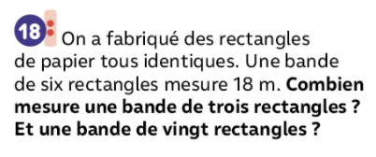
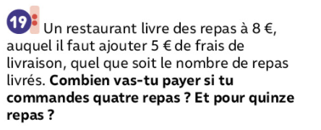
CM1
Proportionnalité : entraînement
Ex. 7p.170 / ex.18 et 19 p.171

Slide 5
CM2
Calcul : Multiplier deux nombres décimaux
Quelle est l’aire d’une forêt mesurant 2,7km de longueur et 3,3km de largeur ?

Slide 6
CM2
Calcul : Multiplier deux nombres décimaux
Résolution au tableau
2,7 x 3,3
Trouver l’ordre de grandeur de l’opération :
3 x 3 = 9

Slide 7
CM2
Calcul : Multiplier deux nombres décimaux
Résolution au tableau
2,7 x 3,3
Reproduire la même méthode que celle
de la multiplication de deux nombres entiers.
On effectue 27 x 33

Slide 8
CM2
Calcul : Multiplier deux nombres décimaux
2,7 x 3,3
Résolution au tableau
Positionner la virgule en observant les deux facteurs.
2,7 c’est 27 dixièmes. 3,3 c’est 33 dixièmes.
En multipliant des dixièmes par des dixièmes on obtient des centièmes.

Slide 9
CM2
Calcul : Multiplier deux nombres décimaux
2,7 x 3,3
Résolution au tableau
Placer la virgule comme marqueur de l’unité au résultat :
Ici, 27 dixièmes x 33 dixièmes = 891 dixièmes.

Slide 10
CM2
Calcul : Multiplier deux nombres décimaux
2,7 x 3,3
Résolution au tableau
Conclure en vérifiant que le résultat est bien proche de l’ordre de grandeur :
8,91 est bien proche de l’ordre de grandeur 9.
2,7 x 3,3 = 8,91

Slide 11
CM2
Calcul : Multiplier deux nombres décimaux

Slide 12
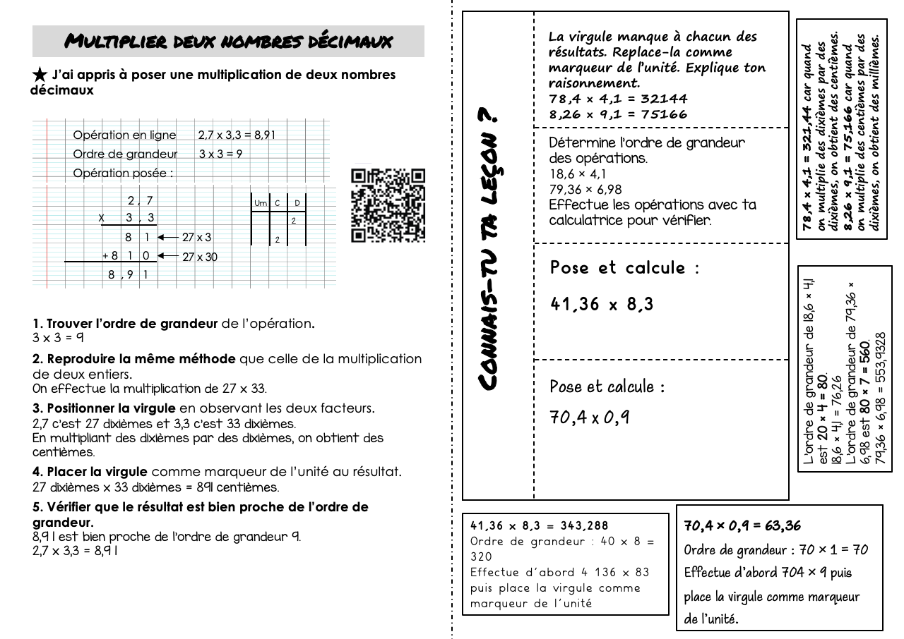
CM2
Mémo

Slide 13
Programme de la séance
CM1
CM2
La proportionnalité : Révisions
Calcul : Additionner et soustraire deux nombres décimaux découverte
Calcul : Multiplier deux nombres décimaux découverte
La proportionnalité : Révisions

Slide 14
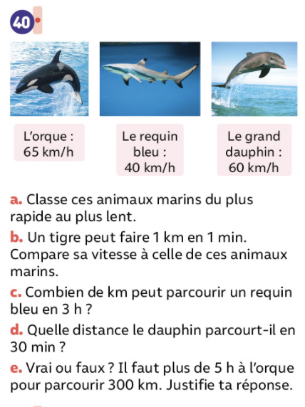
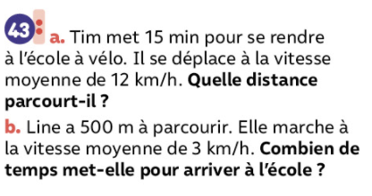
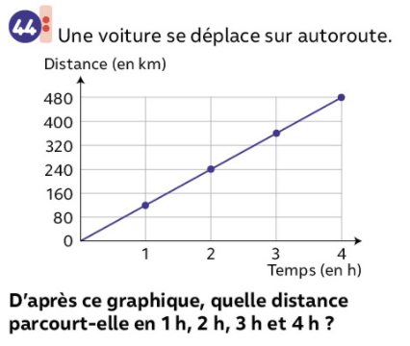
CM2
Proportionnalité : entraînement
Ex.40, 43 et 44 p.174

Slide 15
CM1
Calcul : Additionner et soustraire deux nombres décimaux
Vous allez former deux groupes :
Le premier va réfléchir à comment poser et résoudre une addition de deux nombres décimaux.
Le second va réfléchir à comment poser et résoudre une soustraction de deux nombres décimaux.

Slide 16
CM1
Calcul : Additionner et soustraire deux nombres décimaux
Réflexion en groupe
L’addition de deux nombres décimaux
La soustraction de deux nombres décimaux
Paul achète une télévision à 243,72€ et un support pour l’accrocher au mur à 28,40 €. Quel est le montant total de ses achats ?
Au marché, un boucher arrive avec 25,8 kg de viande à vendre. Il en vend 17,23 kg le matin.
Quelle quantité de viande lui reste-t-il à midi ?

Slide 17
CM1
Calcul : Additionner et soustraire deux nombres décimaux
Mise en commun
Paul achète une télévision à 243,72€ et un support pour l’accrocher au mur à 28,40 €.
Quel est le montant total de ses achats ?
Au marché, un boucher arrive avec 25,8 kg de viande
à vendre. Il en vend 17,23 kg le matin.
Quelle quantité de viande lui reste-t-il à midi ?

Slide 18
Addition de deux nombres décimaux

Slide 19
Soustraction de deux nombres décimaux

Slide 20
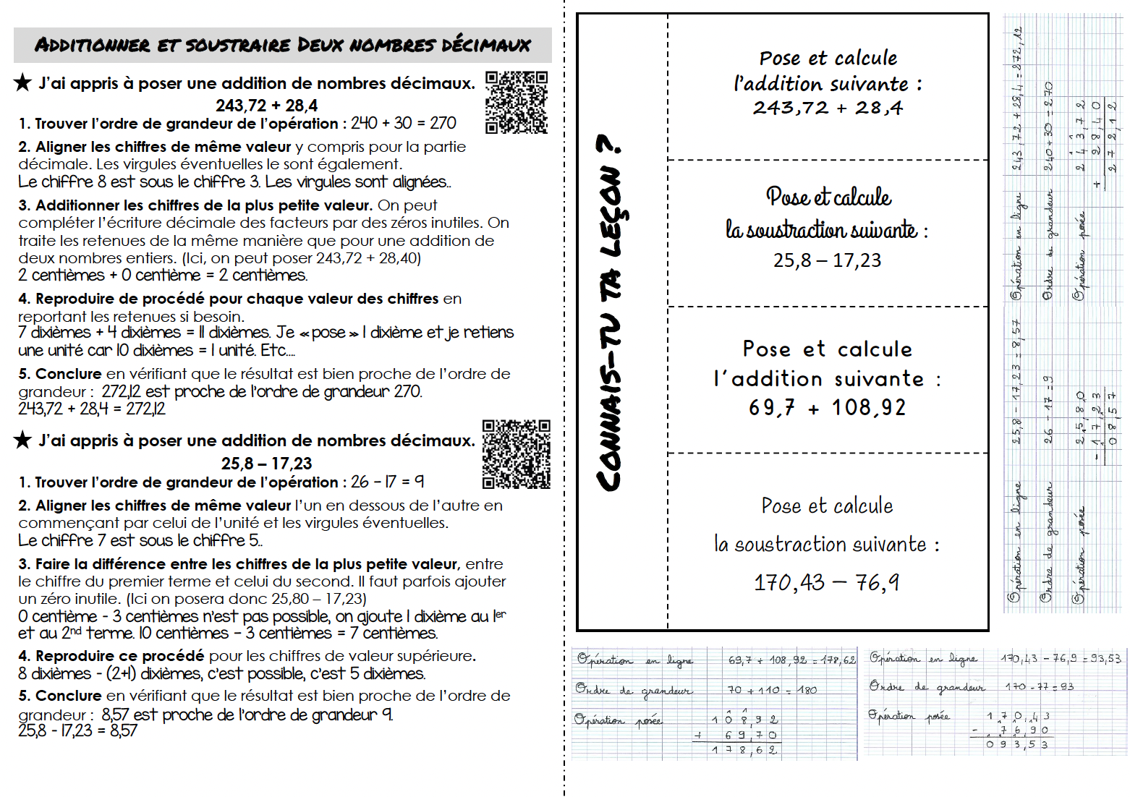
CM1
Mémo

Slide 21
Période 4
Semaine 6
Jour 2

Slide 22
Programme de la séance
CM1
CM2
Figures planes : synthèse, retour sur la situation de référence
Problèmes : Entraînement
Calcul : Multiplier deux nombres décimaux - approfondissement

Slide 23
Programme de la séance
CM1
CM2
Figures planes : synthèse, retour sur la situation de référence
Problèmes : Entraînement
Calcul : Multiplier deux nombres décimaux - approfondissement

Slide 24
hjhjk
Figures planes : synthèse
Figures
planes

Slide 25
hjhjk
Figures planes : synthèse
CERCLE
Figures
planes

Slide 26
hjhjk
Figures planes : synthèse
CERCLE
Figures
planes

Slide 27
hjhjk
Figures planes : synthèse
CERCLE
TRIANGLES
Figures
planes

Slide 28
hjhjk
Figures planes : synthèse
CERCLE
TRIANGLES
quelconque
Figures
planes

Slide 29
hjhjk
Figures planes : synthèse
CERCLE
TRIANGLES
quelconque
Figures
planes
isocèle

Slide 30
hjhjk
Figures planes : synthèse
CERCLE
TRIANGLES
quelconque
Figures
planes
isocèle

Slide 31
hjhjk
Figures planes : synthèse
CERCLE
TRIANGLES
quelconque
Figures
planes
isocèle
équilatéral

Slide 32
hjhjk
Figures planes : synthèse
CERCLE
TRIANGLES
quelconque
Figures
planes
isocèle
équilatéral

Slide 33
hjhjk
Figures planes : synthèse
CERCLE
TRIANGLES
quelconque
Figures
planes
isocèle
équilatéral
rectangle

Slide 34
hjhjk
Figures planes : synthèse
CERCLE
TRIANGLES
quelconque
Figures
planes
isocèle
équilatéral
rectangle

Slide 35
hjhjk
Figures planes : synthèse
CERCLE
TRIANGLES
quelconque
Figures
planes
isocèle
équilatéral
QUADRILATÈRES
rectangle

Slide 36
hjhjk
Figures planes : synthèse
CERCLE
TRIANGLES
quelconque
Figures
planes
isocèle
carré
équilatéral
QUADRILATÈRES
rectangle

Slide 37
hjhjk
Figures planes : synthèse
CERCLE
TRIANGLES
quelconque
Figures
planes
isocèle
carré
équilatéral
QUADRILATÈRES
rectangle

Slide 38
hjhjk
Figures planes : synthèse
CERCLE
TRIANGLES
quelconque
Figures
planes
isocèle
carré
équilatéral
rectangle
QUADRILATÈRES
rectangle

Slide 39
hjhjk
Figures planes : synthèse
CERCLE
TRIANGLES
quelconque
Figures
planes
isocèle
carré
équilatéral
rectangle
QUADRILATÈRES
rectangle

Slide 40
hjhjk
Figures planes : synthèse
CERCLE
TRIANGLES
losange
quelconque
Figures
planes
isocèle
carré
équilatéral
rectangle
QUADRILATÈRES
rectangle

Slide 41
hjhjk
Figures planes : synthèse
CERCLE
TRIANGLES
losange
quelconque
Figures
planes
isocèle
carré
équilatéral
rectangle
QUADRILATÈRES
rectangle

Slide 42
hjhjk
Figures planes : synthèse
CERCLE
TRIANGLES
losange
quelconque
Figures
planes
parallélogramme
isocèle
carré
équilatéral
rectangle
QUADRILATÈRES
rectangle

Slide 43
hjhjk
Figures planes : synthèse
CERCLE
TRIANGLES
losange
quelconque
Figures
planes
parallélogramme
isocèle
Règle et
équerre
carré
équilatéral
rectangle
QUADRILATÈRES
rectangle

Slide 44
hjhjk
Figures planes : synthèse
CERCLE
TRIANGLES
losange
quelconque
Figures
planes
parallélogramme
isocèle
Règle et
équerre
carré
équilatéral
rectangle
QUADRILATÈRES
rectangle

Slide 45
hjhjk
Figures planes : synthèse
CERCLE
TRIANGLES
losange
quelconque
Figures
planes
parallélogramme
isocèle
Règle et
équerre
carré
équilatéral
rectangle
QUADRILATÈRES
rectangle

Slide 46
hjhjk
Figures planes : synthèse
CERCLE
TRIANGLES
losange
Compas
quelconque
Figures
planes
parallélogramme
isocèle
Règle et
équerre
carré
équilatéral
rectangle
QUADRILATÈRES
rectangle

Slide 47
hjhjk
Figures planes : synthèse
CERCLE
TRIANGLES
losange
Compas
quelconque
Figures
planes
parallélogramme
isocèle
Règle et
équerre
carré
équilatéral
rectangle
QUADRILATÈRES
rectangle

Slide 48
hjhjk
Figures planes : synthèse
CERCLE
TRIANGLES
losange
Compas
quelconque
Figures
planes
parallélogramme
isocèle
Règle et
équerre
carré
équilatéral
rectangle
QUADRILATÈRES
rectangle

Slide 49
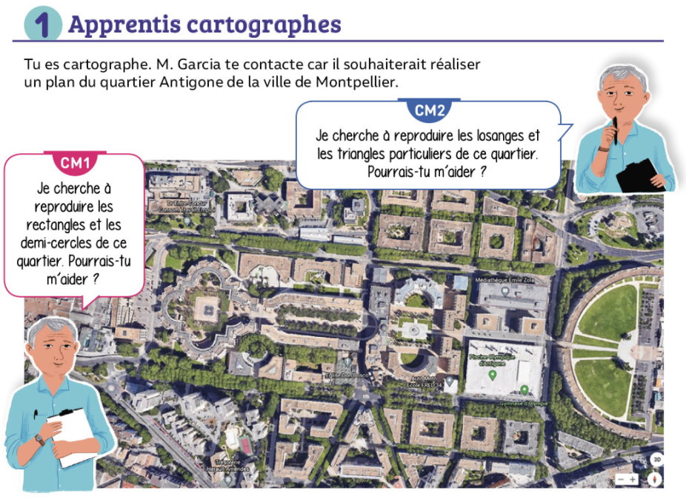
Figures planes : retour sur la situation de référence
Manuel p.120

Slide 50
Programme de la séance
CM1
CM2
Figures planes : synthèse, retour sur la situation de référence
Problèmes : Entraînement
Calcul : Multiplier deux nombres décimaux - approfondissement

Slide 51
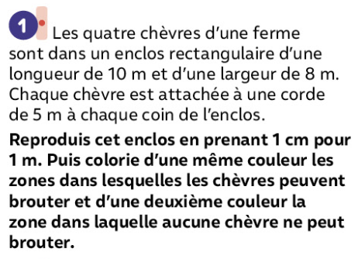
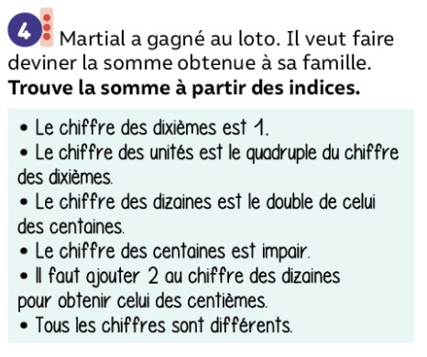
CM1
Problèmes : entraînement
Ex.1 p.130 et 4 p.54

Slide 52
CM2
Calcul : Multiplier deux nombres décimaux
Qui peut réexpliquer comment poser et résoudre une multiplication de deux nombres décimaux ?

Slide 53
CM2
Calcul : Multiplier deux nombres décimaux
Qui peut réexpliquer comment poser et résoudre une multiplication de deux nombres décimaux ?
Pose et résous :
35,2 x 4,51 9,7 x 7,52 490,3 x 8,7 293,7 x 6,04

Slide 54
Période 4
Semaine 6
Jour 3

Slide 55
Programme de la séance
CM1
CM2
Aires : vérification des pré-requis et situation de référence
Calcul posé
Calcul posé

Slide 56
Programme de la séance
CM1
CM2
Aires : vérification des pré-requis et situation de référence
Calcul posé
Calcul posé

Slide 57
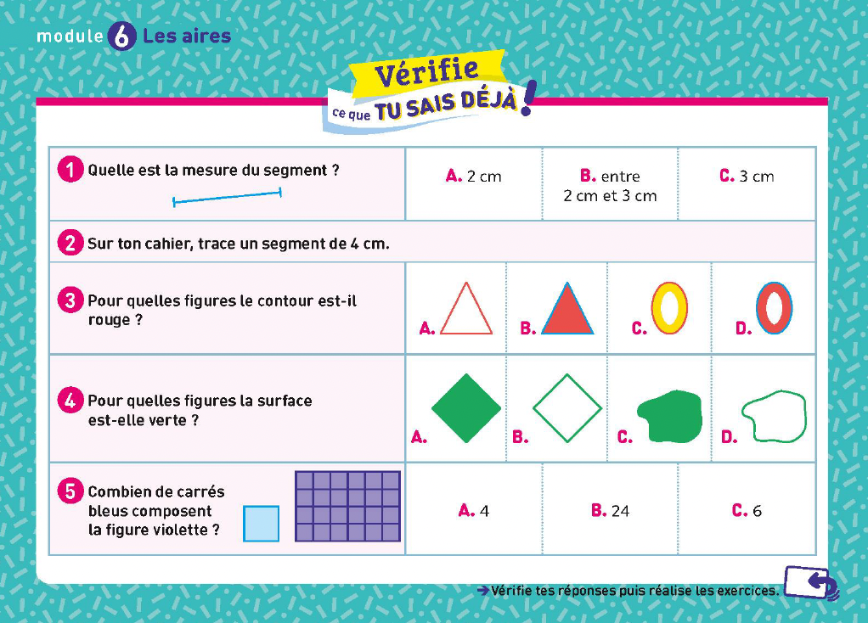
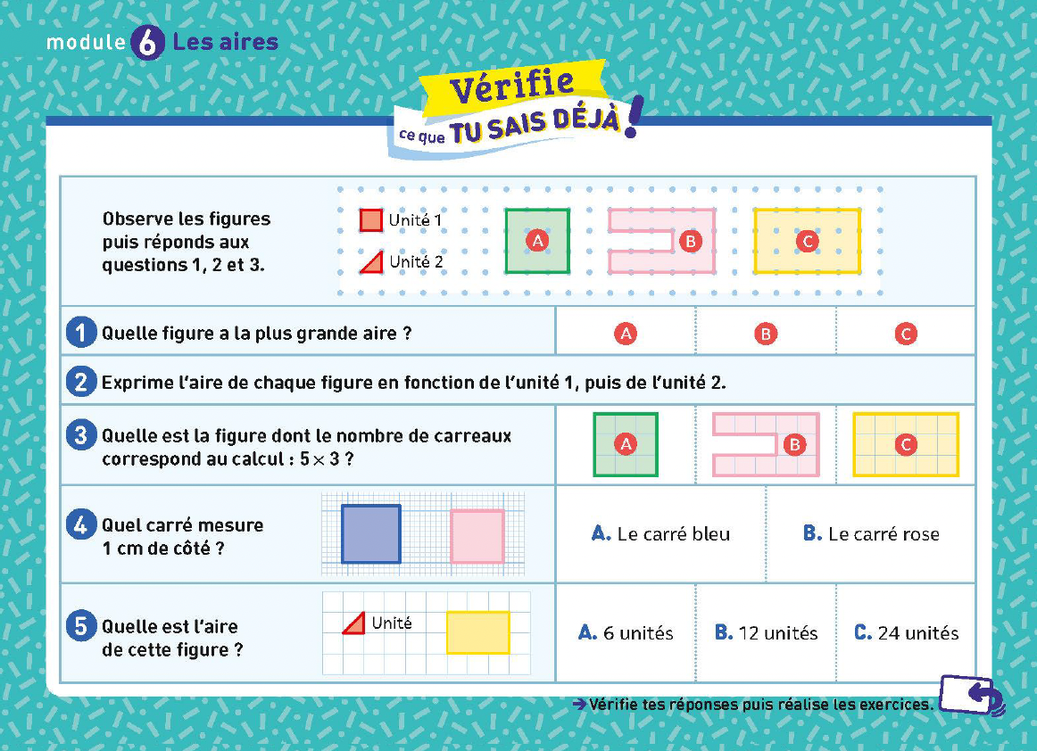
Aires
5 minutes pour s’autoévaluer !
CM1
CM2

Slide 58
Aires
10 minutes pour comprendre ses erreurs
CM1
CM2

Slide 59
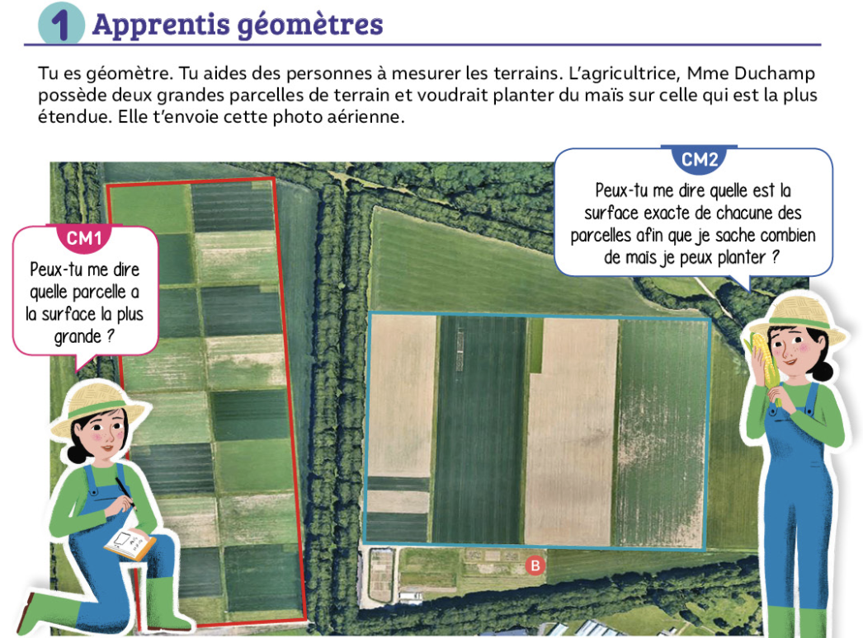
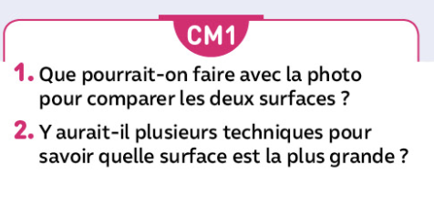
Aires
Manuel page 168

Slide 60
Programme de la séance
CM1
CM2
Aires : vérification des pré-requis et situation de référence
Calcul posé
Calcul posé
345,56 + 76,8 876,9 - 239,45
674 x 72 256 x 349
786 : 7 5 645 : 5
345,56 + 76,8 876,9 - 239,45
67,4 x 7,2 25,6 x 3,49
786 : 7,4 5 645 : 25

Slide 61
Période 4
Semaine 6
Jour 4

Slide 62
Programme de la séance
CM1
CM2
Figures planes : évaluation

Slide 63
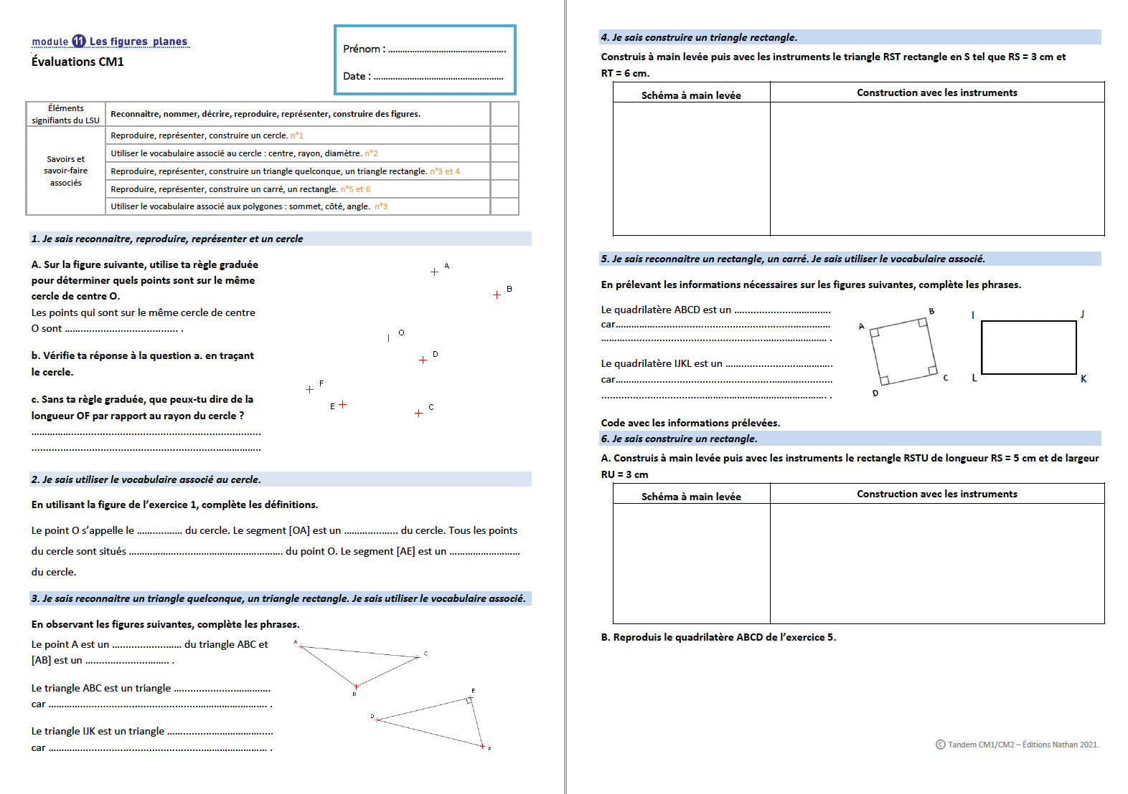
CM1

Slide 64
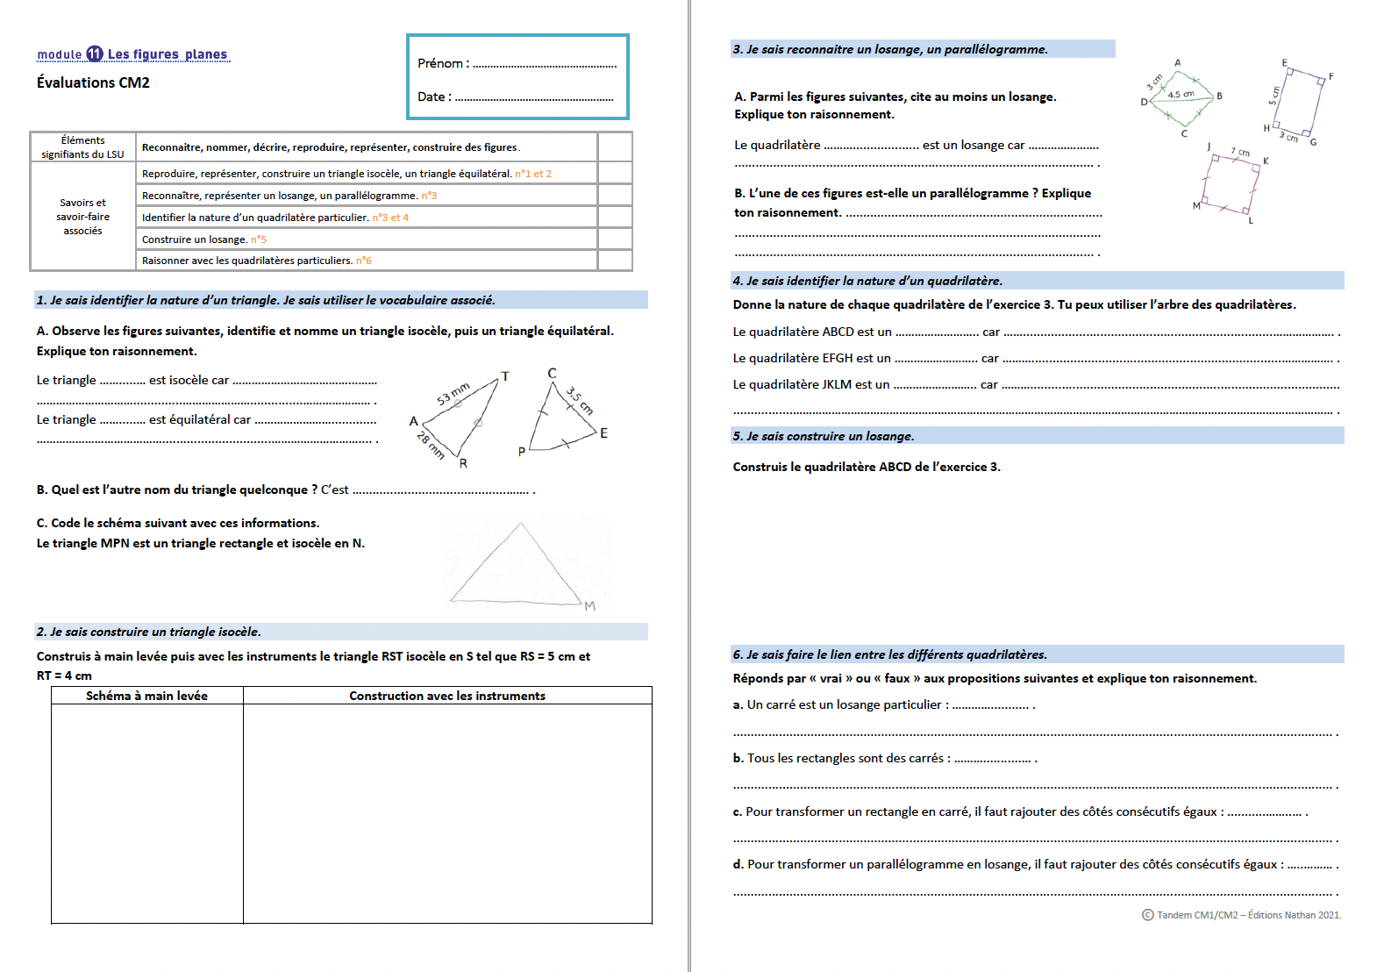
CM2

